Slide 1
Οικονομοτεχνική Ανάλυση και Διαχείριση
Ανοικτά Ακαδημαϊκά Μαθήματα στο ΤΕΙ Αθήνας
Ενότητα 5: Ελαχιστοποίηση Κόστους με το Γραμμικό Προγραμματισμό
Βασίλης Μούσας
Τμήμα Πολιτικών Μηχανικών ΤΕ και Μηχανικών Τοπογραφίας και Γεωπληροφορικής ΤΕ
Το περιεχόμενο του μαθήματος διατίθεται με άδεια Creative Commons εκτός και αν αναφέρεται διαφορετικά | Το έργο υλοποιείται στο πλαίσιο του Επιχειρησιακού Προγράμματος «Εκπαίδευση και Δια Βίου Μάθηση» και συγχρηματοδοτείται από την Ευρωπαϊκή Ένωση (Ευρωπαϊκό Κοινωνικό Ταμείο) και από εθνικούς πόρους.

Slide 2
Επίλυση πιο σύνθετων προβλημάτων (ΠΓΠ)
Τα πραγματικά ΠΓΠ είναι συνήθως πολύ πιο σύνθετα με πολλές παραμέτρους, πολλές μεταβλητές και με πολλούς και αντικρουόμενους περιορισμούς. Παρακάτω θα δούμε σταδιακά μερικές πιο σύνθετες μορφές.
Πρόβλημα 3
Ένας αγρότης μπορεί να χρησιμοποιήσει δυο τύπους λιπασμάτων Α και Β. Σε κάθε σακί ο τύπος Α περιέχει 10 μονάδες Φωσφόρου, 3 Καλίου και 6 Αζώτου, ενώ, σε κάθε σακί τύπου Β περιέχονται 12 μονάδες Φωσφόρου, 5 Καλίου και 7 Αζώτου. Στην έκταση που καλλιεργεί χρειάζεται: το πολύ 1200 μον. Φωσφόρου και τουλάχιστον 315 μον. Καλίου και 504 Αζώτου. Αν ο τύπος Α κοστίζει 16 € το σακί και ο Β 20 € το σακί, πόσα σακιά από το κάθε είδος πρέπει να προμηθευτεί για να έχει το ελάχιστο κόστος;

Slide 3
Ελαχιστοποίηση κόστους με γραμμικό προγραμματισμό (1/4)
Μοντελοποίηση του προβλήματος:
Μεταβλητές :
αριθμός σακιών τύπου Α: Χ,
αριθμός σακιών τύπου Β: Υ.
Παράμετροι :
ο τύπος Α κοστίζει 16 € και περιέχει: 10 Φω, 3 Κα, 6 Αζ,
ο τύπος Β κοστίζει 20 € και περιέχει: 12 Φω, 5 Κα, 7 Αζ,

Slide 4
Ελαχιστοποίηση κόστους με γραμμικό προγραμματισμό (2/4)
Περιορισμοί :
Η έκταση χρειάζεται:
το πολύ 1200 Φω,
τουλάχιστον 315 Κα, και,
τουλάχιστον 504 Αζ.
εννοείται επίσης ότι: Χ, Υ ≥ 0.
Αντικειμενικός στόχος :
Το συνολικό κόστος από την αγορά των σακιών Α (X∙16 €) και Β (Υ∙20 €) θα πρέπει να γίνει όσο το δυνατόν μικρότερο (min).

Slide 5
Ελαχιστοποίηση κόστους με γραμμικό προγραμματισμό (3/4)
Πίνακας :
Όταν έχουμε πολλούς περιορισμούς ή/και μεταβλητές, μας διευκολύνει να συγκεντρώσουμε σε ένα πίνακα όλα τα στοιχεία. Από τον πίνακα αυτόν προκύπτουν άμεσα οι ανισότητες του μοντέλου:
 | Τύπος Α | Τύπος Β | Περιορισμοί
Μεταβλητές (σακ) | Χ | Υ
Φω (μον/σακ) | 10 | 12 | max 1200 (μον)
Κα (μον/σακ) | 3 | 5 | min 315 (μον)
Αζ (μον/σακ) | 6 | 7 | min 504 (μον)
Κόστος (€/σακ) | 16 | 20 | Ελάχιστο (min)
Μοντέλο:
ΥΤΠ: $X≥0$ & $Y≥0$
$$10X+12Y≤1200$$
$$3X+5Y≥315$$
$$6X+7Y≥504$$
ΑΣ: min (16X+20Y)

Slide 6
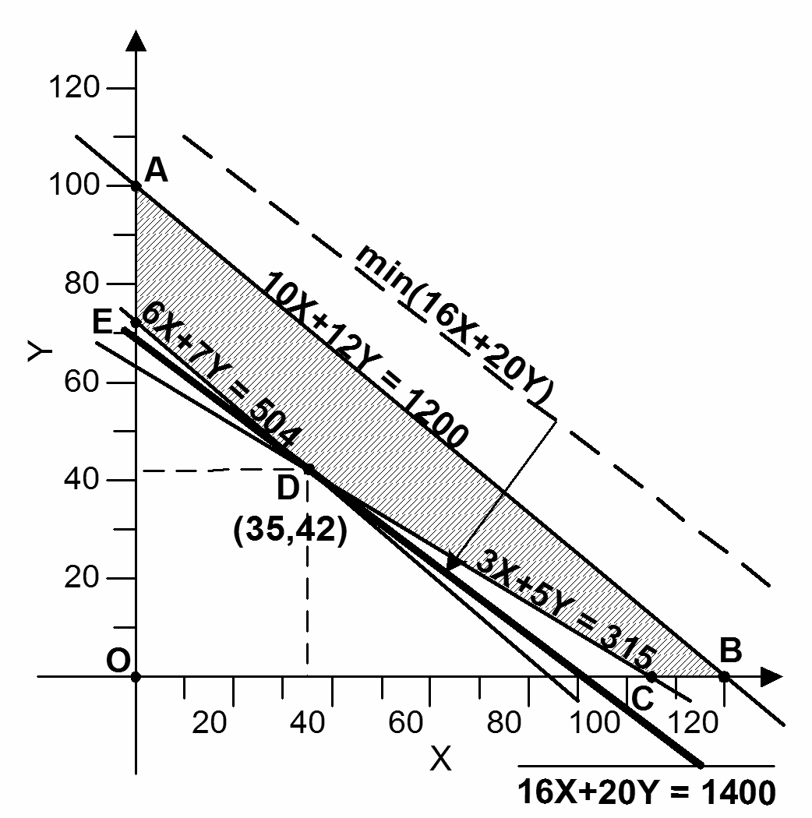
Ελαχιστοποίηση κόστους με γραμμικό προγραμματισμό (4/4)
Γραφική λύση:
Η ΑΣ ελαχιστοποιείται στο σημείο D οπότε οι βέλτιστες τιμές των Χ & Υ είναι οι συντεταγμένες του, Χ = 35 και Υ = 42. Δηλαδή η πιο οικονομική επιλογή είναι 35 σακιά τύπου Α και 42 τύπου Β με συνολικό κόστος 1400.

Slide 7
Ανάγκη αποδοτικότερων μεθόδων λύσης ΠΓΠ (1/2)
Ένα πρόβλημα με 3 μεταβλητές θα μπορούσε ίσως να λυθεί γραφικά σε 3-D χώρο, όπου οι περιορισμοί είναι ολόκληρα επίπεδα και οι τομές τους ευθείες και μόνο οι τομές 3 επιπέδων θα είναι σημεία. Δεν είναι όμως κάτι απλό ούτε εύκολο.
Αν λοιπόν έχουμε ένα πρόβλημα με γενικά m περιορισμούς και n μεταβλητές τότε το πρόβλημά μας θα παρουσίαζε τα εξής χαρακτηριστικά:
Ο χώρος του είναι n-διαστάσεων,
Κάθε κορυφή του θα είναι η τομή n υπερ-επιπέδων,
Για κάθε σημείο θα πρέπει να λυθεί ένα σύστημα n εξισώσεων με n αγνώστους,
Το πλήθος των σημείων και των συστημάτων γίνεται πολύ μεγάλος αριθμός για μεγάλα m και n (όλοι οι συνδυασμοί των m+n ανά n).

Slide 8
Ανάγκη αποδοτικότερων μεθόδων λύσης ΠΓΠ (2/2)
Τα παραπάνω φανερώνουν την ανάγκη να υπάρξει μια πιο αποδοτική μέθοδος για την βέλτιστη λύση των ΠΓΠ. Η μέθοδος αυτή υπάρχει, προτάθηκε από τον G. Dantzig το 1947, και λέγεται μέθοδος SIMPLEX.
Η εφαρμογή SOLVER του EXCEL υλοποιεί τον αλγόριθμο SIMPLEX και θα χρησιμοποιηθεί για τη λύση πιο σύνθετων προβλημάτων.

Slide 9
Βελτιστοποίηση παραγωγής μιας κατασκευαστικής εταιρείας
Σαν προβλήματα παραγωγής χαρακτηρίζονται τα προβλήματα που έχουν σχέση με τη παραγωγική δραστηριότητα μιας επιχείρησης. Σε μια δομική επιχείρηση είναι βασικό να βρεθεί ο τρόπος που θα διαθέσει το προσωπικό της ώστε να της αποδίδει το μέγιστο όφελος. Το ίδιο σημαντική είναι και η βέλτιστη επιλογή των παραγόμενων προϊόντων. Στη συνέχεια θα δούμε ένα τυπικό πρόβλημα παραγωγής της δομικής βιομηχανίας.

Slide 10
Το πρόβλημα παραγωγής της εταιρείας «Προκατασκευή ΑΕ» (1/3)
Μια κατασκευαστική εταιρεία παράγει τρεις τύπους προκατασκευασμένων κατοικιών Α, Β & Γ. Κάθε τύπος χρησιμοποιεί τα ίδια προκατασκευασμένα τεμάχια και υλικά, αλλά σε διαφορετική ποσότητα.
Η έρευνα αγοράς έδειξε ότι τον επόμενο χρόνο θα υπάρχει ζήτηση προκατ. κατοικιών σε τρεις περιοχές: 1) σε ένα σεισμόπληκτο χωριό σε απόσταση 16 χμ, όπου θα χρειαστούν κατοικίες τύπου Α, 2) σε ένα στρατόπεδο σε απόσταση 10 χμ, όπου θα χρειαστούν κατοικίες τύπου Β, και, 3) σε ένα αθλητικό χωριό σε απόσταση 10 χμ, όπου θα χρειαστούν κατοικίες τύπου Γ.

Slide 11
Το πρόβλημα παραγωγής της εταιρείας «Προκατασκευή ΑΕ» (2/3)
Το προσωπικό και οι δυνατότητες της εταιρείας επαρκούν για:
Τη παραγωγή το πολύ 9000 προκατ. τεμαχίων κάθε έτος.
Τη μεταφορά 100000 τεμαχιο-χιλιομέτρων κάθε έτος.
Τη πραγματοποίηση 4500 εργατο-ημερών για ηλ./μηχ. εγκαταστάσεις και 5400 εργατο-ημερών για αποπεράτωση, κάθε έτος.
Τύπος | Απαιτούμενα Τεμάχια | Εργ-Ημερες Ηλ./Μηχ. | Εργ-Ημέρες Αποπεράτωσης | Καθαρό Κέρδος ανά Κατοικία
Α | 150 | 70 | 90 | 3000
Β | 250 | 110 | 130 | 4700
Γ | 300 | 130 | 150 | 5500

Slide 12
Το πρόβλημα παραγωγής της εταιρείας «Προκατασκευή ΑΕ» (3/3)
Οι απαιτήσεις καθενός τύπου προκατ. κατοικίας (Α, Β & Γ) δίνονται από τον παρακάτω πίνακα:
Τύπος | Απαιτούμενα Τεμάχια | Εργ-Ημερες Ηλ./Μηχ. | Εργ-Ημέρες Αποπεράτωσης | Καθαρό Κέρδος ανά Κατοικία
Α | 150 | 70 | 90 | 3000
Β | 250 | 110 | 130 | 4700
Γ | 300 | 130 | 150 | 5500
Πόσες κατοικίες πρέπει να κατασκευάσει η εταιρεία από κάθε είδος, ώστε να έχει το μεγαλύτερο όφελος;

Slide 13
Το μοντέλο του προβλήματος παραγωγής (1/2)
Συμβολίζουμε με Χ1, Χ2 και Χ3 το πλήθος των κατοικιών τύπου Α, Β και Γ αντίστοιχα, που θα κατασκευαστούν. Στον υπολογισμό των μεταφορικών λαμβάνουμε υπ’ όψιν τις αποστάσεις σε χιλιόμετρα και τον αριθμό των τεμαχίων που θα σταλούν (χμ × τεμάχια). Σύμφωνα με τα δεδομένα και τον προηγούμενο πίνακα έχουμε τα παρακάτω:
Τύπος Κατοικ. | Πλήθος Κατοικ. | Απαιτούμ. Τεμάχια | Απαιτ. Μεταφ. Τεμάχ-ΧΜ | Εργ-Ημέρ. Ηλ./Μηχ. | Εργ-Ημέρ. Αποπεράτ. | Καθαρό Κέρδος
Α | Χ₁ | 150·Χ₁ | 16χμ·150·Χ₁ | 70·Χ₁ | 90·Χ₁ | 3000·Χ₁
Β | Χ₂ | 250·Χ₂ | 10χμ·250·Χ₂ | 110·Χ₂ | 130·Χ₂ | 4700·Χ₂
Γ | Χ₃ | 300·Χ₃ | 10χμ·300·Χ₃ | 130·Χ₃ | 150·Χ₃ | 5500·Χ₃

Slide 14
Το μοντέλο του προβλήματος παραγωγής (2/2)
Οι περιορισμοί των δυνατοτήτων της εταιρείας είναι αντίστοιχα:
Μέγιστος Αριθμός Τεμαχίων | Μέγ. Μεταφ. Τεμάχ-ΧΜ | Μέγ. Εργ-Ημ Ηλ./Μηχ. | Μέγ. Εργ-Ημ Αποπεράτ.
9000 | 100000 | 4500 | 5400
Επομένως, το μοντέλο του Π.Γ.Π. που θα λύσουμε είναι το:
ΥΤΠ:
150Χ₁ + 250Χ₂ + 300Χ₃ ≤ 9000
2400Χ₁ +2500Χ₂ +3000Χ₃ ≤ 100000
70Χ₁ + 110Χ₂ + 130Χ₃ ≤ 4500
90Χ₁ + 130Χ₂ + 150Χ₃ ≤ 5400
Χ₁, Χ₂, Χ₃ ≥ 0
ΑΣ:
Να μεγιστοποιηθεί το: P = 3000Χ₁ + 4700Χ₂ + 5500Χ₃

Slide 15
Η επίλυση του προβλήματος με SIMPLEX (1/6)
Το πρόβλημα λύνεται με τη μέθοδο Simplex όπως φαίνεται παρακάτω:
Αρχικό σύστημα (απλοποιούμε τα μηδενικά όπου μπορούμε):
15Χ₁ + 25Χ₂ + 30Χ₃ + S₁ = 900
24Χ₁ + 25Χ₂ + 30Χ₃ + S₂ = 1000
7Χ₁ + 11Χ₂ + 13Χ₃ + S₃ = 450
9Χ₁ + 13Χ₂ + 15Χ₃ + S₄ = 540
-3000Χ₁ -4700Χ₂ -5500Χ₃ + P = 0

Slide 16
Η επίλυση του προβλήματος με SIMPLEX (2/6)
Αρχικός πίνακας (αρχική βασική λύση με Χi =0 & β.μ. τις S_{i}, P):
β.μ. | Χ₁ | Χ₂ | Χ₃ | S₁ | S₂ | S₃ | S₄ | P
S₁ | 15 | 25 | 30 | 1 | 0 | 0 | 0 | 0 | 900
S₂ | 24 | 25 | 30 | 0 | 1 | 0 | 0 | 0 | 1000
S₃ | 7 | 11 | 13 | 0 | 0 | 1 | 0 | 0 | 450
S₄ | 9 | 13 | 15 | 0 | 0 | 0 | 1 | 0 | 540
P | -3000 | -4700 | -5500 | 0 | 0 | 0 | 0 | 1 | 0

Slide 17
Η επίλυση του προβλήματος με SIMPLEX (3/6)
1^{η} Επανάληψη της Simplex:
Επιλέγουμε οδηγό στήλη & οδηγό γραμμή:
β.μ. | Χ₁ | Χ₂ | Χ₃ | S₁ | S₂ | S₃ | S₄ | P
S₁ | 15 | 25 | 30 | 1 | 0 | 0 | 0 | 0 | 900 | 900/30 =30
S₂ | 24 | 25 | 30 | 0 | 1 | 0 | 0 | 0 | 1000 | 1000/30
S₃ | 7 | 11 | 13 | 0 | 0 | 1 | 0 | 0 | 450 | 450/13
S₄ | 9 | 13 | 15 | 0 | 0 | 0 | 1 | 0 | 540 | 540/15
P | -3000 | -4700 | -5500 | 0 | 0 | 0 | 0 | 1 | 0

Slide 18
Η επίλυση του προβλήματος με SIMPLEX (4/6)
Κάνουμε ένα (1) το οδηγό στοιχείο και μηδέν (0) τα υπόλοιπα στοιχεία της οδηγού στήλης. Εφόσον η λύση δεν είναι η βέλτιστη επιλέγουμε νέα οδηγό στήλη & οδηγό γραμμή:
β.μ. | Χ₁ | Χ₂ | Χ₃ | S₁ | S₂ | S₃ | S₄ | P
Χ₃ | 1/2 | 5/6 | 1 | 1/30 | 0 | 0 | 0 | 0 | 30 | 30*2
S₂ | 9 | 0 | 0 | -1 | 1 | 0 | 0 | 0 | 100 | 100/9
S₃ | 1/2 | 1/6 | 0 | -13/30 | 0 | 1 | 0 | 0 | 60 | 60*2
S₄ | 3/2 | 1/2 | 0 | -1/2 | 0 | 0 | 1 | 0 | 90 | 90*2/3
P | -250 | -350/3 | 0 | 550/3 | 0 | 0 | 0 | 1 | 165000

Slide 19
Η επίλυση του προβλήματος με SIMPLEX (5/6)
2^{η} Επανάληψη της Simplex:
β.μ. | Χ₁ | Χ₂ | Χ₃ | S₁ | S₂ | S₃ | S₄ | P
Χ₃ | 0 | 5/6 | 1 | 4/45 | -1/18 | 0 | 0 | 0 | 220/9 | 88/3
Χ₁ | 1 | 0 | 0 | -1/9 | 1/9 | 0 | 0 | 0 | 100/9
S₃ | 0 | 1/6 | 0 | -17/45 | -1/18 | 1 | 0 | 0 | 490/9 | 980/3
S₄ | 0 | 1/2 | 0 | -1/3 | 0 | -1/6 | 1 | 0 | 220/3 | 440/3
P | 0 | -350/3 | 0 | 1450/9 | 250/9 | 0 | 0 | 1 | 167778

Slide 20
Η επίλυση του προβλήματος με SIMPLEX (6/6)
3^{η} Επανάληψη της Simplex:
β.μ. | Χ₁ | Χ₂ | Χ₃ | S₁ | S₂ | S₃ | S₄ | P
Χ₂ | 0 | 1 | 6/5 | 8/75 | -1/15 | 0 | 0 | 0 | 88/3
Χ₁ | 1 | 0 | 0 | -1/9 | 1/9 | 0 | 0 | 0 | 100/9
S₃ | 0 | 0 | -1/5 | -89/225 | -1/10 | 1 | 0 | 0 | 446/9
S₄ | 0 | 0 | 3/5 | -29/75 | 1/30 | -1/6 | 1 | 0 | 176/3
P | 0 | 0 | 140 | 1562/9 | 20 | 0 | 0 | 1 | 171200
Εφόσον δεν υπάρχουν αρνητικές ποσότητες στο Ρ η διαδικασία της Simplex έχει τελειώσει και η λύση: Χ1 = 100/9, Χ2 = 88/3, Χ3 = 0, με P = 171200, είναι η βέλτιστη λύση.

Slide 21
Έλεγχος και εφαρμογή της λύσης (1/3)
Η παραπάνω λύση με Χ1 = 100/9 = 11.111, και Χ2 = 88/3 = 29.333, είναι μεν η βέλτιστη αλλά δεν είναι απ’ ευθείας εφαρμόσιμη γιατί οι ποσότητες Χi αφορούν ολόκληρες κατοικίες και επομένως θα πρέπει να είναι ακέραιες.
Τα ζεύγη των ακεραίων τιμών των Χi που ικανοποιούν τους περιορισμούς και βρίσκονται πλησιέστερα στις βέλτιστες τιμές είναι τα:
Χ1 = 11, Χ2 = 29 με αντίστοιχο όφελος Ρ = 169300,
Χ1 = 12, Χ2 = 28 με αντίστοιχο όφελος Ρ = 167600,
Χ1 = 10, Χ2 = 30 με αντίστοιχο όφελος Ρ = 171000.

Slide 22
Έλεγχος και εφαρμογή της λύσης (2/3)
Από τα παραπάνω ζεύγη επιλέγεται το τρίτο το οποίο δίνει και το μεγαλύτερο όφελος. Συνοψίζοντας τη λύση έχουμε:
Χ1 = 10, (Κατοικίες τύπου Α)
Χ2 = 30, (Κατοικίες τύπου Β)
Χ3 = 0, (Κατοικίες τύπου Γ)
S1 = 20, (Περιθώριο σε Τεμάχια)
S2 = 12, (Περιθώριο σε Μεταφορές)
S3 = 58, (Περιθώριο σε Εργ-ημέρες Ηλ./Μηχ. εργασιών)
S4 = 68, (Περιθώριο σε Εργ-ημέρες εργασιών Αποπεράτωσης)
Ρ = 171000 (Καθαρό Κέρδος)

Slide 23
Έλεγχος και εφαρμογή της λύσης (3/3)
Η λύση αυτή, αν και δεν είναι η ιδανική, είναι η καλύτερη από τις εφαρμόσιμες λύσεις για το συγκεκριμένο πρόβλημα παραγωγής της κατασκευαστικής εταιρείας.

Slide 24
Η επίλυση του προβλήματος με EXCEL-SOLVER
Παρουσιάζεται ζωντανά η λύση του προηγουμένου προβλήματος με την εφαρμογή Excel και το εργαλείο SOLVER.

Slide 25
Τέλος Ενότητας

Slide 26
Σημειώματα

Slide 27
Σημείωμα Αναφοράς
Copyright Τεχνολογικό Εκπαιδευτικό Ίδρυμα Αθήνας, Βασίλης Μούσας 2014. Βασίλης Μούσας. «Οικονομοτεχνική Ανάλυση και Διαχείριση. Ενότητα 5: Ελαχιστοποίηση Κόστους με το Γραμμικό Προγραμματισμό». Έκδοση: 1.0. Αθήνα 2014. Διαθέσιμο από τη δικτυακή διεύθυνση: ocp.teiath.gr.

Slide 28
Σημείωμα Αδειοδότησης
Το παρόν υλικό διατίθεται με τους όρους της άδειας χρήσης Creative Commons Αναφορά, Μη Εμπορική Χρήση Παρόμοια Διανομή 4.0 [1] ή μεταγενέστερη, Διεθνής Έκδοση. Εξαιρούνται τα αυτοτελή έργα τρίτων π.χ. φωτογραφίες, διαγράμματα κ.λ.π., τα οποία εμπεριέχονται σε αυτό. Οι όροι χρήσης των έργων τρίτων επεξηγούνται στη διαφάνεια «Επεξήγηση όρων χρήσης έργων τρίτων».
Τα έργα για τα οποία έχει ζητηθεί άδεια αναφέρονται στο «Σημείωμα Χρήσης Έργων Τρίτων».
[1] http://creativecommons.org/licenses/by-nc-sa/4.0/
Ως Μη Εμπορική ορίζεται η χρήση:
που δεν περιλαμβάνει άμεσο ή έμμεσο οικονομικό όφελος από την χρήση του έργου, για το διανομέα του έργου και αδειοδόχο
που δεν περιλαμβάνει οικονομική συναλλαγή ως προϋπόθεση για τη χρήση ή πρόσβαση στο έργο
που δεν προσπορίζει στο διανομέα του έργου και αδειοδόχο έμμεσο οικονομικό όφελος (π.χ. διαφημίσεις) από την προβολή του έργου σε διαδικτυακό τόπο
Ο δικαιούχος μπορεί να παρέχει στον αδειοδόχο ξεχωριστή άδεια να χρησιμοποιεί το έργο για εμπορική χρήση, εφόσον αυτό του ζητηθεί.

Slide 29
Επεξήγηση όρων χρήσης έργων τρίτων
©
Δεν επιτρέπεται η επαναχρησιμοποίηση του έργου, παρά μόνο εάν ζητηθεί εκ νέου άδεια από το δημιουργό.
διαθέσιμο με άδεια CC-BY
Επιτρέπεται η επαναχρησιμοποίηση του έργου και η δημιουργία παραγώγων αυτού με απλή αναφορά του δημιουργού.
διαθέσιμο με άδεια CC-BY-SA
Επιτρέπεται η επαναχρησιμοποίηση του έργου με αναφορά του δημιουργού, και διάθεση του έργου ή του παράγωγου αυτού με την ίδια άδεια.
διαθέσιμο με άδεια CC-BY-ND
Επιτρέπεται η επαναχρησιμοποίηση του έργου με αναφορά του δημιουργού.
Δεν επιτρέπεται η δημιουργία παραγώγων του έργου.
διαθέσιμο με άδεια CC-BY-NC
Επιτρέπεται η επαναχρησιμοποίηση του έργου με αναφορά του δημιουργού.
Δεν επιτρέπεται η εμπορική χρήση του έργου.
διαθέσιμο με άδεια CC-BY-NC-SA
Επιτρέπεται η επαναχρησιμοποίηση του έργου με αναφορά του δημιουργού
και διάθεση του έργου ή του παράγωγου αυτού με την ίδια άδεια.
Δεν επιτρέπεται η εμπορική χρήση του έργου.
διαθέσιμο με άδεια CC-BY-NC-ND
Επιτρέπεται η επαναχρησιμοποίηση του έργου με αναφορά του δημιουργού.
Δεν επιτρέπεται η εμπορική χρήση του έργου και η δημιουργία παραγώγων του.
διαθέσιμο με άδεια
CC0 Public Domain
Επιτρέπεται η επαναχρησιμοποίηση του έργου, η δημιουργία παραγώγων αυτού και η εμπορική του χρήση, χωρίς αναφορά του δημιουργού.
διαθέσιμο ως κοινό κτήμα
Επιτρέπεται η επαναχρησιμοποίηση του έργου, η δημιουργία παραγώγων αυτού και η εμπορική του χρήση, χωρίς αναφορά του δημιουργού.
χωρίς σήμανση
Συνήθως δεν επιτρέπεται η επαναχρησιμοποίηση του έργου.

Slide 30
Διατήρηση Σημειωμάτων
Οποιαδήποτε αναπαραγωγή ή διασκευή του υλικού θα πρέπει να συμπεριλαμβάνει:
το Σημείωμα Αναφοράς
το Σημείωμα Αδειοδότησης
τη δήλωση Διατήρησης Σημειωμάτων
το Σημείωμα Χρήσης Έργων Τρίτων (εφόσον υπάρχει)
μαζί με τους συνοδευόμενους υπερσυνδέσμους.

Slide 31
Χρηματοδότηση
Το παρόν εκπαιδευτικό υλικό έχει αναπτυχθεί στo πλαίσιo του εκπαιδευτικού έργου του διδάσκοντα.
Το έργο «Ανοικτά Ακαδημαϊκά Μαθήματα στο ΤΕΙ Αθήνας» έχει χρηματοδοτήσει μόνο την αναδιαμόρφωση του εκπαιδευτικού υλικού.
Το έργο υλοποιείται στο πλαίσιο του Επιχειρησιακού Προγράμματος «Εκπαίδευση και Δια Βίου Μάθηση» και συγχρηματοδοτείται από την Ευρωπαϊκή Ένωση (Ευρωπαϊκό Κοινωνικό Ταμείο) και από εθνικούς πόρους.

